Slide 1

第二章
聚合反应设备

Slide 2
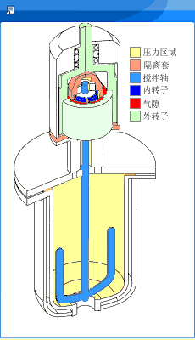
主要内容
聚合物合成设备
聚合物分离过程及设备
聚合物干燥设备
点击添加文本
釜式
管式
流化床
塔式
点击添加文本
点击添加文本
点击添加文本

Slide 3
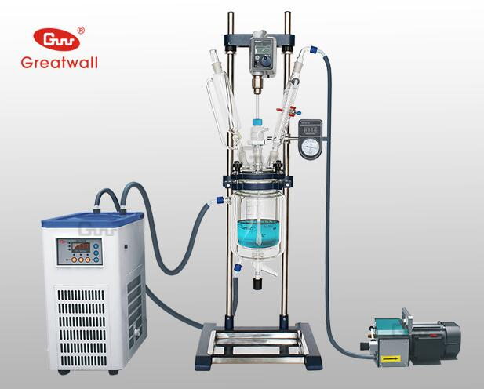
1.1釜式聚合反应器
实验室大型常压反应釜
点击添加文本
点击添加文本
点击添加文本
点击添加文本

Slide 4
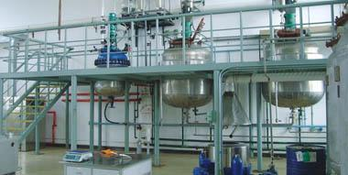
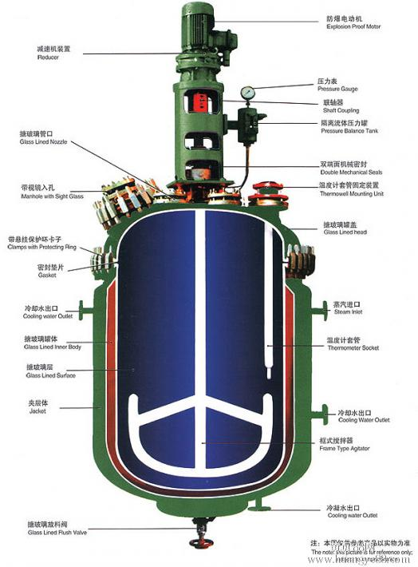
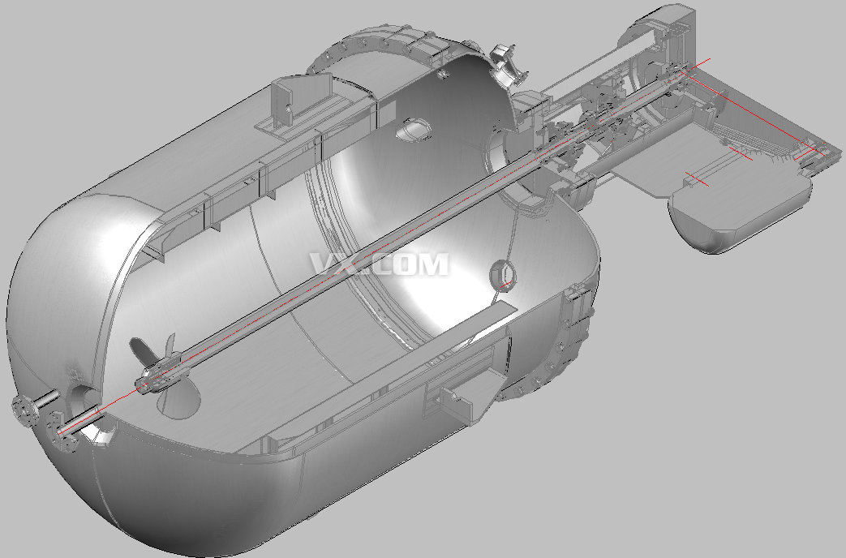
1.1釜式聚合反应器
点击添加文本
点击添加文本
点击添加文本
点击添加文本

Slide 5
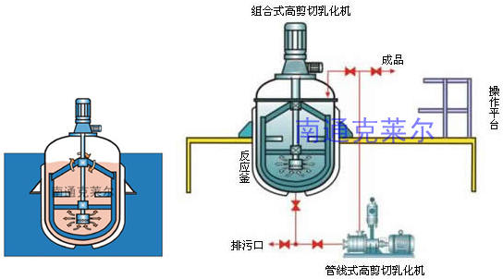
1.1釜式聚合反应器
点击添加文本
点击添加文本
点击添加文本
点击添加文本

Slide 6
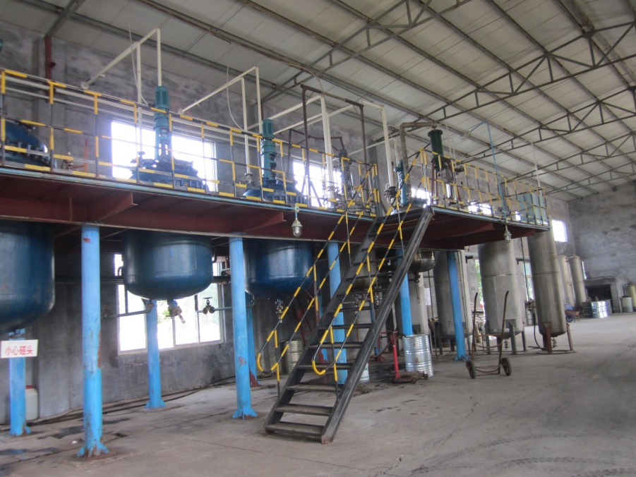
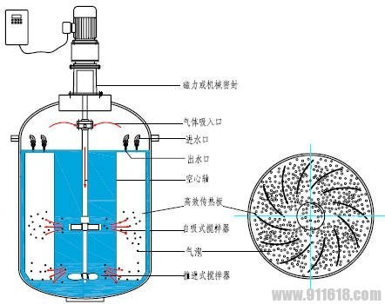
1.1釜式聚合反应器
点击添加文本
点击添加文本
点击添加文本
点击添加文本

Slide 7
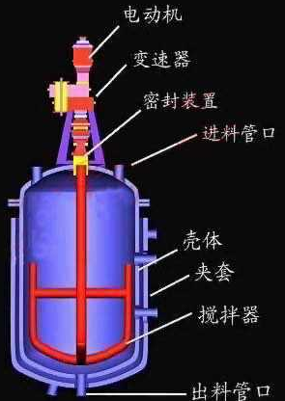
1.1釜式聚合反应器
在反应器中，釜式反应器(或称反应釜)使用最为广泛。
反应釜分不带搅拌的和带搅拌的反应釜，其中带搅拌的反应釜使用更多。
釜式聚合反应器由于设置有搅拌装置，所以釜式聚合反应器也常被称为搅拌聚合釜。
点击添加文本
点击添加文本
点击添加文本
点击添加文本

Slide 8
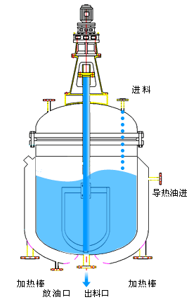
聚合反应釜结构
反应釜组成
容器部分
换热装置
搅拌装置
密封装置
其他结构
点击添加文本
点击添加文本
点击添加文本
点击添加文本

Slide 9
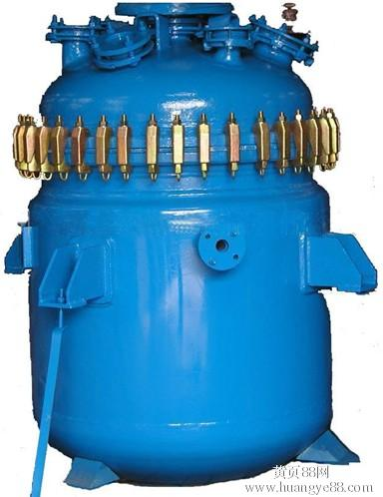
聚合反应釜结构
点击添加文本
点击添加文本
点击添加文本
点击添加文本

Slide 10
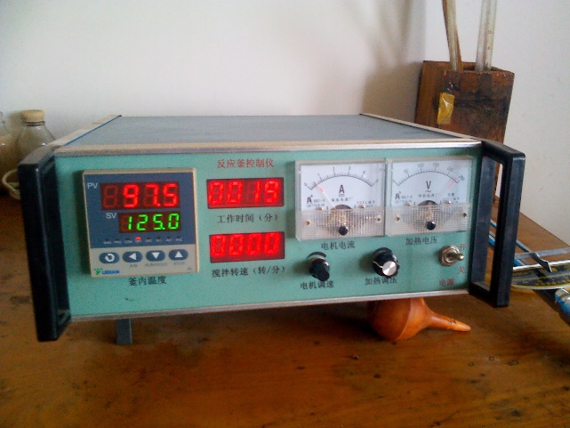
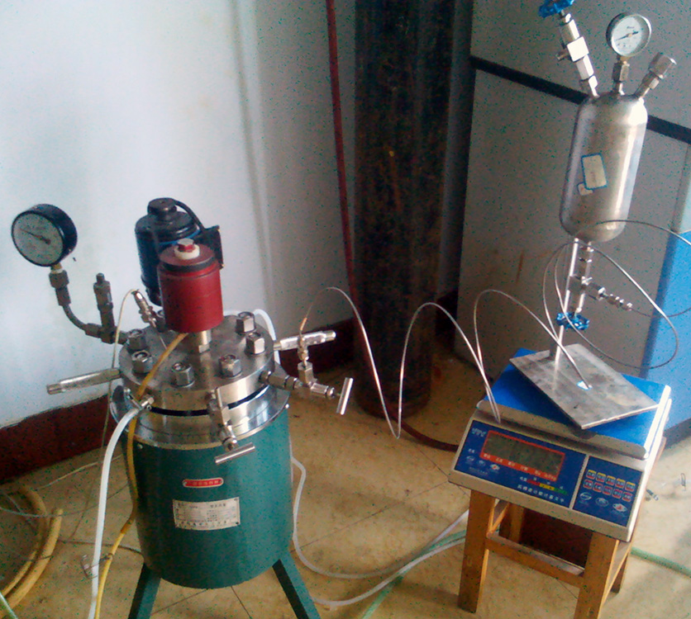
聚合反应釜结构
实验室用
点击添加文本
点击添加文本
点击添加文本
点击添加文本

Slide 11
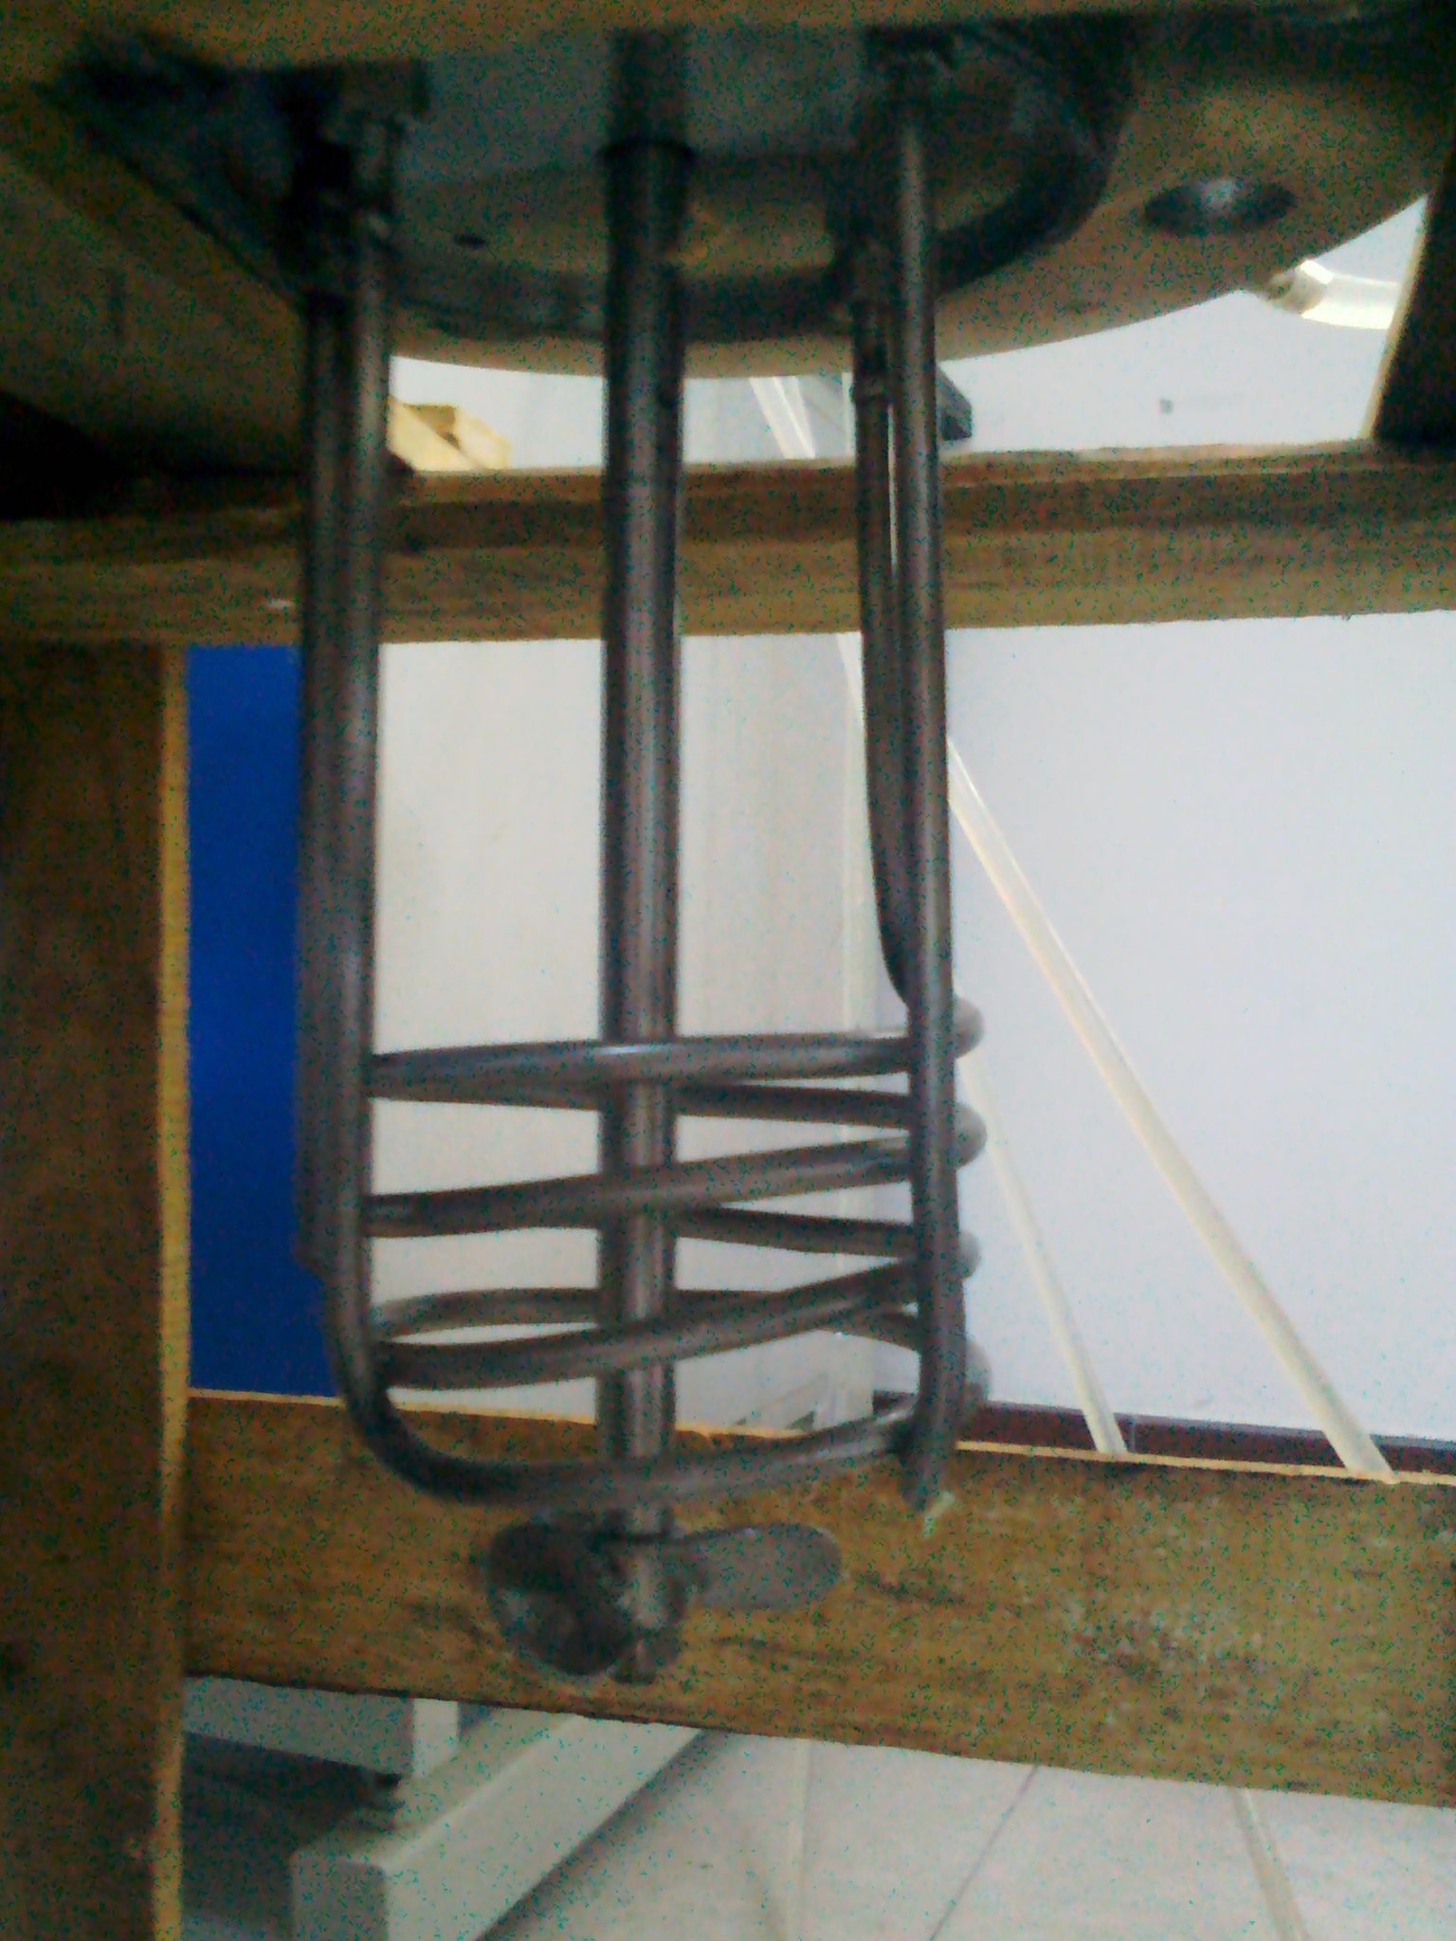
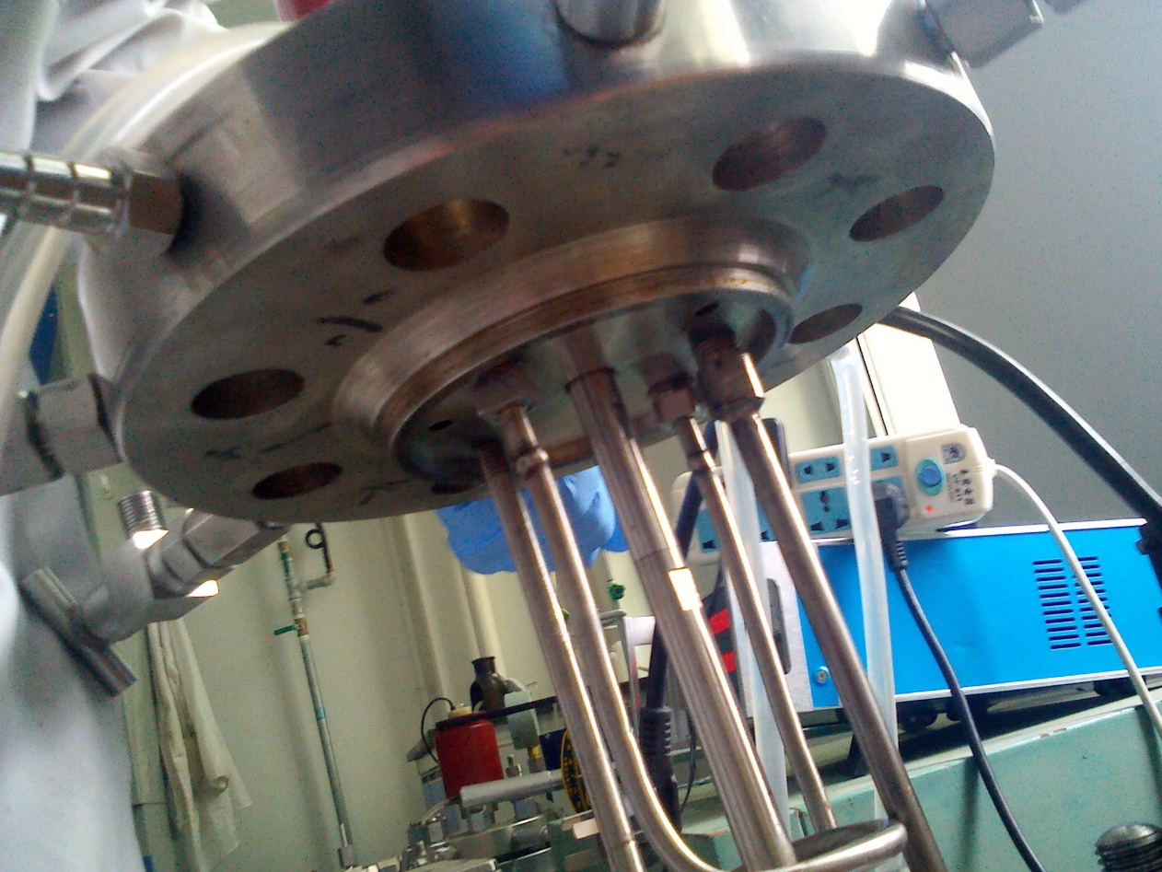
聚合反应釜结构
点击添加文本
点击添加文本
点击添加文本
点击添加文本

Slide 12
聚合反应釜外观
圆筒体，封头（椭圆形、锥形和平盖，椭圆形封头应用最广）。
各种接管，满足进料、出料、排气等要求。
加热、冷却装置：设置外夹套或内盘管。
上封头焊有凸缘法兰，用于搅拌容器与机架的连接。
传感器，测量反应物的温度、压力、成分及其它参数。
支座，小型用悬挂式支座，大型用裙式支座或支承式支座。
点击添加文本
点击添加文本
点击添加文本
点击添加文本

Slide 13
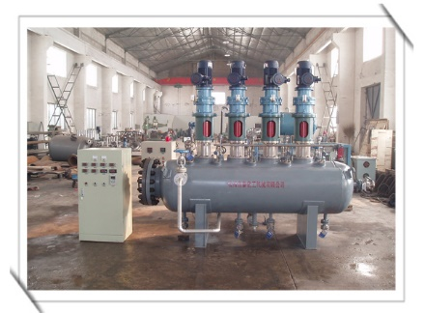
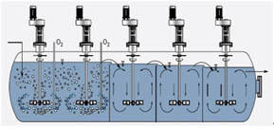
1. 釜体
立式
卧式
点击添加文本
点击添加文本
点击添加文本
点击添加文本

Slide 14
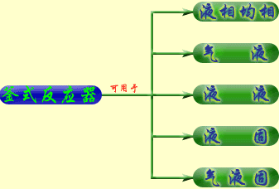
釜式反应器是最常用的反应器形式之一
点击添加文本
点击添加文本
点击添加文本
点击添加文本

Slide 15
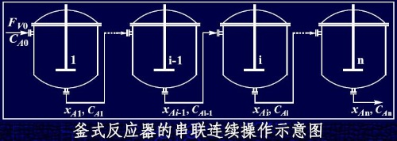
反应釜的特点
可用于多种聚合物的生产（自由基、离子型、缩聚）
用于不同黏度的聚合体系，及连续、间歇操作
反应釜本身有多种形式，瘦长型、矮胖型等，取决于釜体的长/径比
可以进行多釜串联
点击添加文本
点击添加文本
点击添加文本
点击添加文本

Slide 16
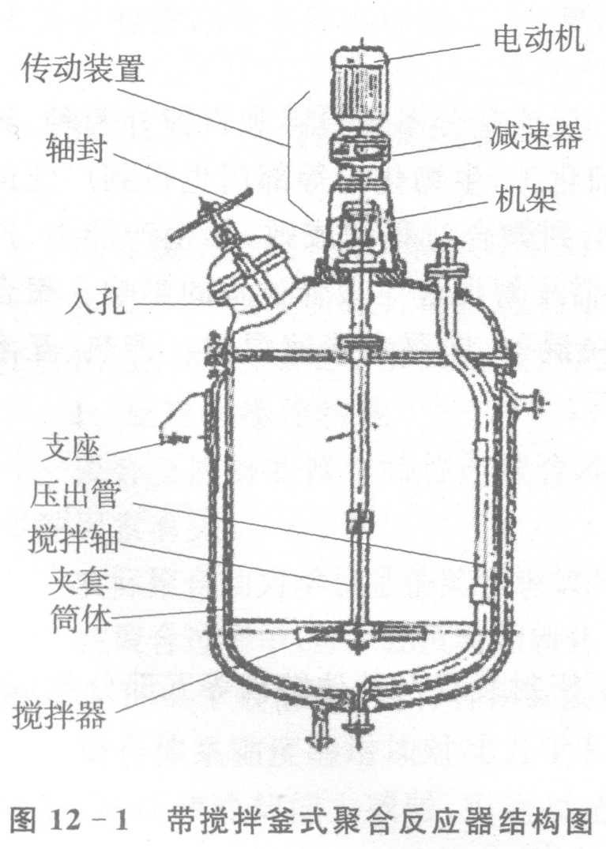
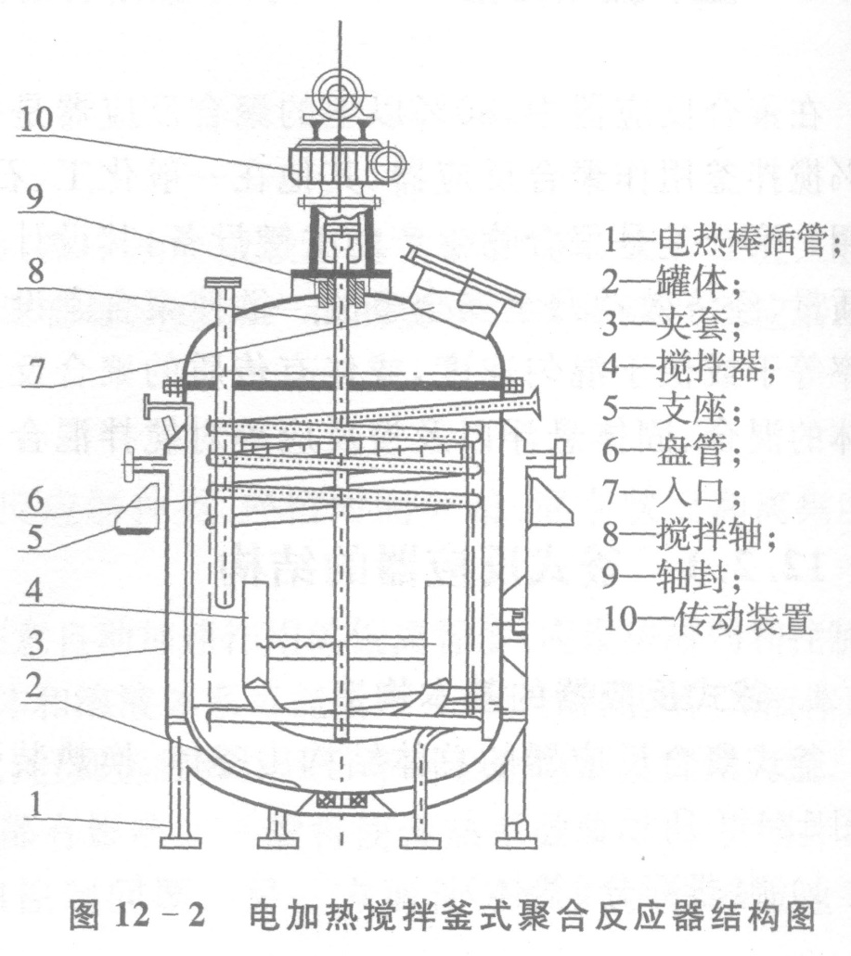
1. 釜体
点击添加文本
点击添加文本
点击添加文本
点击添加文本

Slide 17
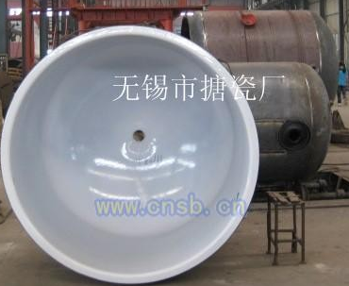
1. 釜体
搪瓷釜
玻璃釉在900℃灼烧形成，表面光滑，物料不易粘釜，适用于PVC、合成橡胶等易易粘连的聚合物
不锈钢釜
点击添加文本
复合钢板
点击添加文本
规格7、13.5、14、30、33m³，甚至可以达到250m³
点击添加文本
点击添加文本

Slide 18
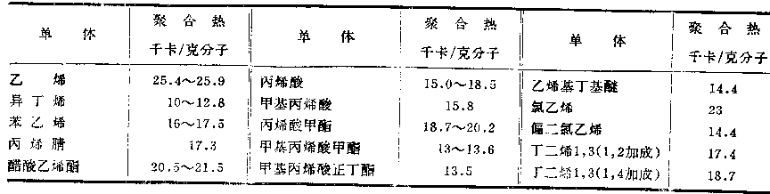
2. 换热装置
聚合反应是放热反应，生产过程为控制产品平均分子量，要求反应体系温度变化小。
点击添加文本
各种单体的聚合热（千卡/克分子）
点击添加文本
点击添加文本
如何有效的排除聚合反应热，保持反应温度
点击添加文本

Slide 19
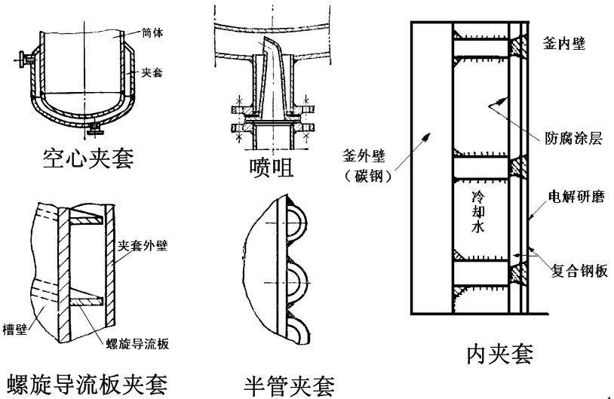
5. 夹套
点击添加文本
点击添加文本
点击添加文本
点击添加文本

Slide 20
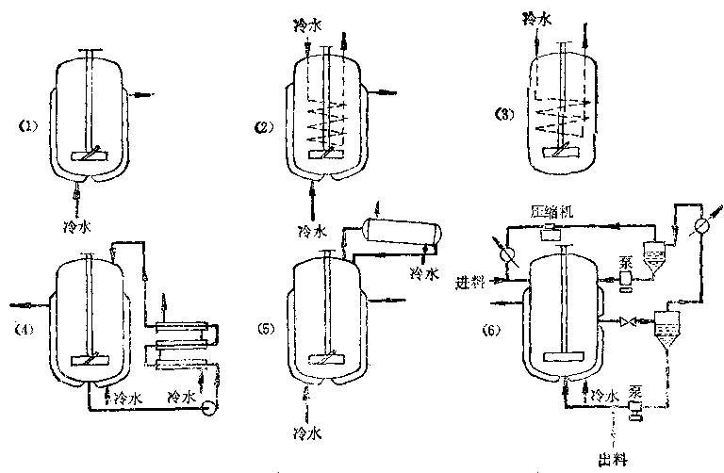
夹套冷却
夹套+内冷管
内冷管冷却
点击添加文本
点击添加文本
点击添加文本
物料釜外循环冷却
反应介质预冷
点击添加文本

Slide 21
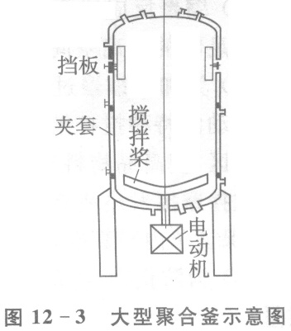
3. 搅拌装置
点击添加文本
点击添加文本
点击添加文本
点击添加文本

Slide 22
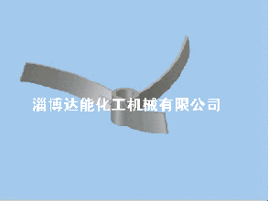
3. 搅拌装置
当反应釜超过200m³后，为了减少搅拌轴的振动和提高密封性能，搅拌挪至底部。
点击添加文本
点击添加文本
点击添加文本
该搅拌桨外形曲线圆滑，在旋转时使物料做轴向和径向流动，而且涡流少，能耗低。
点击添加文本

Slide 23
搅拌器与流动特征
定义 | 搅拌器又称搅拌桨或搅拌叶轮，是搅拌反应器的关键部件。
功能 | 提供过程所需要的能量和适宜的流动状态。
原理 | 搅拌器旋转时把机械能传递给流体，在搅拌器附近形成高湍动的充分混合区，并产生一股高速射流推动液体在搅拌容器内循环流动。
流型 | 流体循环流动的途。
点击添加文本
点击添加文本
点击添加文本
点击添加文本

Slide 24
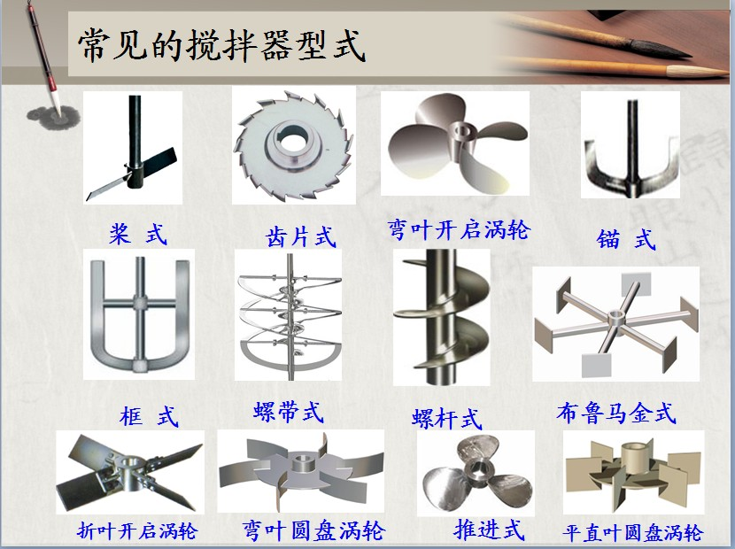
3. 搅拌器
点击添加文本
点击添加文本
点击添加文本
点击添加文本

Slide 25
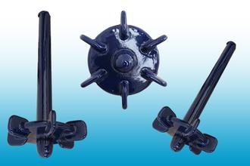
3. 搅拌装置
桨上搪瓷，更加光滑
点击添加文本
点击添加文本
点击添加文本
点击添加文本

Slide 26
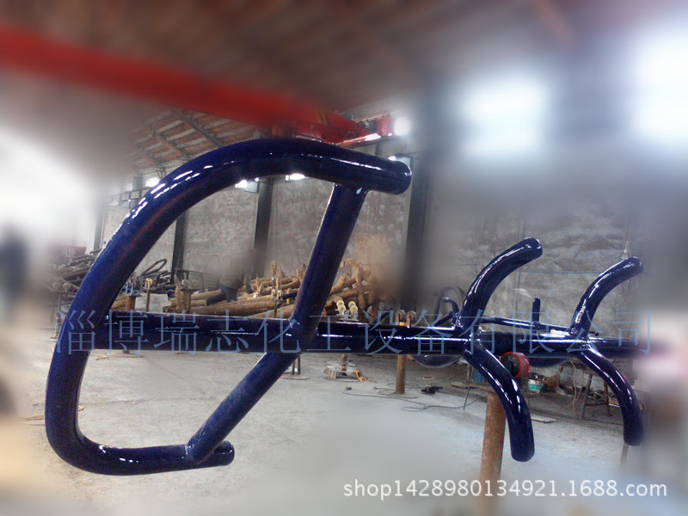
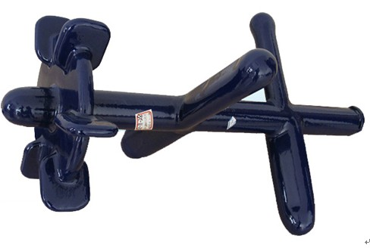
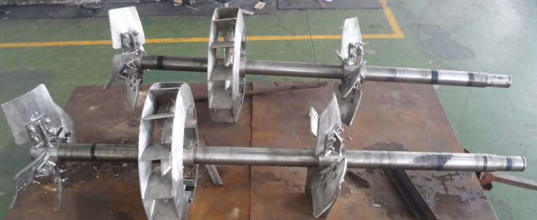
3. 搅拌器
点击添加文本
点击添加文本
点击添加文本
点击添加文本

Slide 27
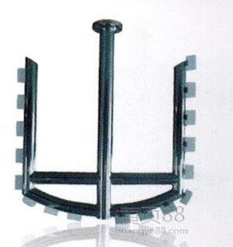
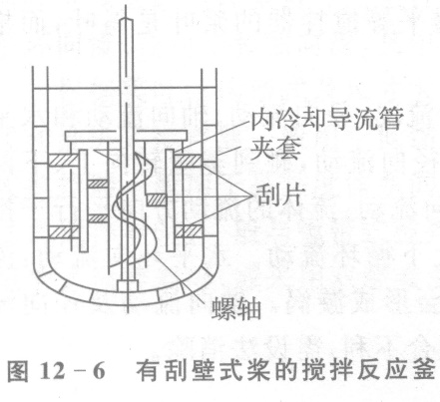
3. 搅拌装置
点击添加文本
点击添加文本
点击添加文本
为了解决物料粘壁而降低传热效率，采用带有刮片的刮壁式反应器
点击添加文本

Slide 28
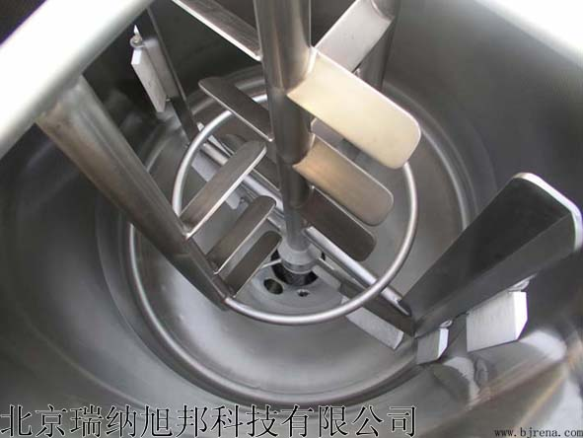
3. 搅拌装置
带有刮片的刮壁式反应器
点击添加文本
点击添加文本
点击添加文本
点击添加文本

Slide 29
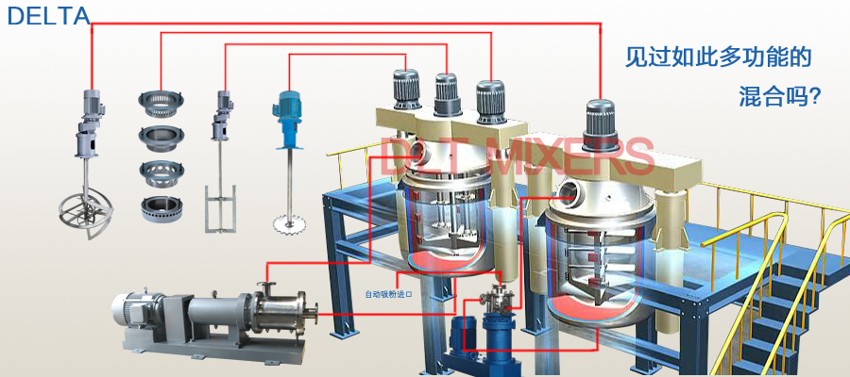
3. 搅拌器
点击添加文本
点击添加文本
点击添加文本
点击添加文本

Slide 30
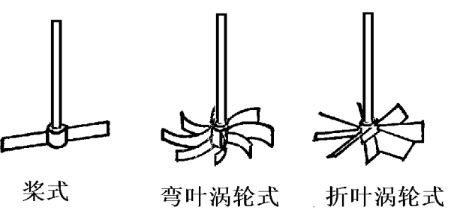
3. 搅拌器
搅拌装置结构取决于聚合体系即黏度
低黏
点击添加文本
平桨、涡轮桨、螺旋桨
点击添加文本
点击添加文本
搅拌速度 3m/S
搅拌速度 中间3-8 m/s
搅拌速度 5-15m/S
点击添加文本

Slide 31
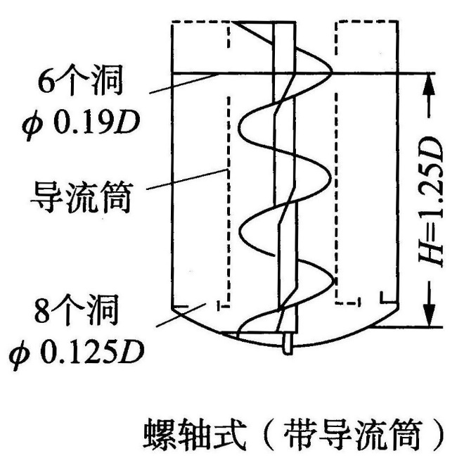
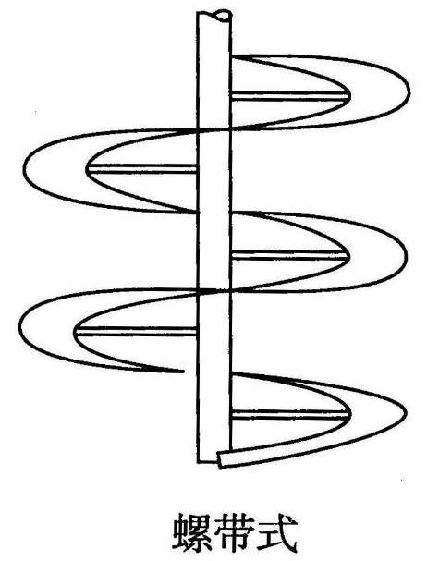
3. 搅拌器
搅拌装置结构取决于聚合体系即黏度
高黏
点击添加文本
点击添加文本
点击添加文本
点击添加文本

Slide 32
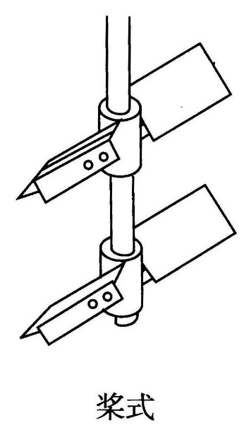
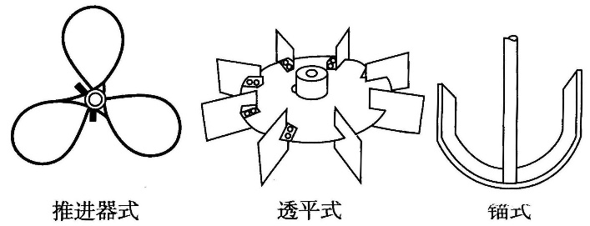
3. 搅拌器
点击添加文本
点击添加文本
点击添加文本
点击添加文本

Slide 33
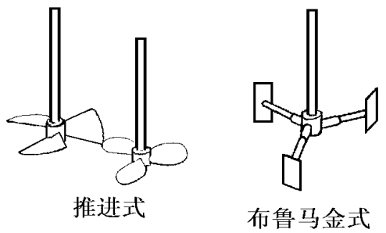
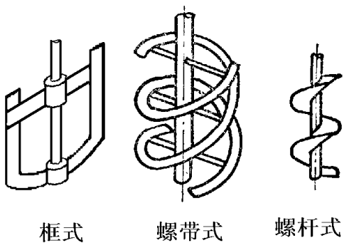
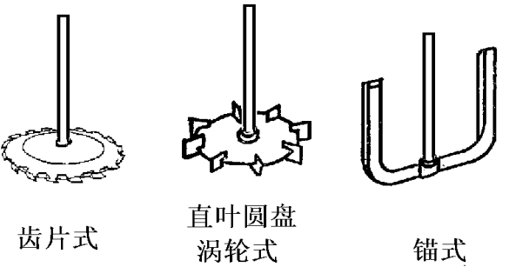
3. 搅拌器
点击添加文本
点击添加文本
点击添加文本
点击添加文本

Slide 34
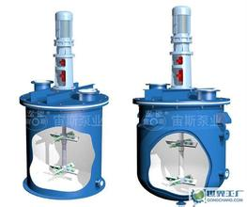
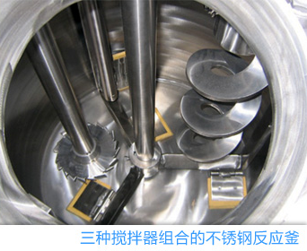
3. 搅拌器
点击添加文本
点击添加文本
点击添加文本
点击添加文本

Slide 35
常用搅拌器
搅拌器的选用
点击添加文本
搅拌目的
搅拌器选型一般从三个方面考虑
物料粘度
点击添加文本
搅拌容器容积的大小
点击添加文本
选用时除满足工艺要求外，还应考虑功耗低、操作
费用省，以及制造、维护和检修方便等因素。
点击添加文本

Slide 36
常用搅拌器
推进式搅拌器——用于低粘度流体的混合，循环能力强，动力消耗小，可应用到很大容积的搅拌容器中。
涡轮式搅拌器——应用范围较广，各种搅拌操作都适用，但流体粘度不宜超过50Pa·s。
桨式搅拌器 ——结构简单，在小容积的流体混合中应用较广，对大容积的流体混合，循环能力不足。
锚式、螺杆式、螺带式——适用于高粘流体的混合。
点击添加文本
点击添加文本
点击添加文本
点击添加文本

Slide 37
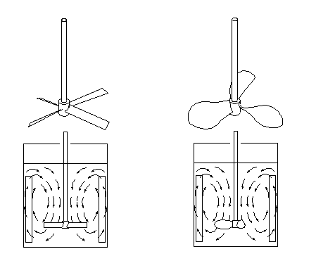
常用搅拌器
1. 桨式搅拌器
结构最简单
叶片用扁钢制成，焊接或用螺栓固定在轮毂上，叶片数是2、3或4 片，叶片形式可分为平直叶式和折叶式两种。
点击添加文本
点击添加文本
点击添加文本
点击添加文本

Slide 38
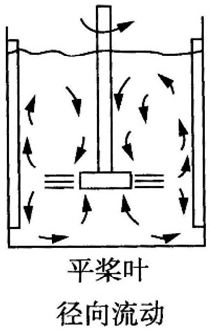
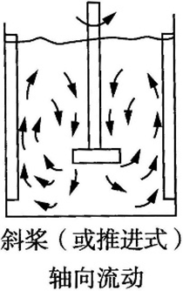
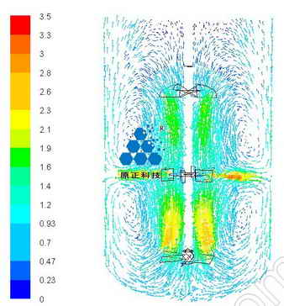

搅拌器与流动特征
点击添加文本
点击添加文本
点击添加文本
点击添加文本

Slide 39

搅拌器与流动特征
(a)径向流
点击添加文本
流体流动方向垂直于
搅拌轴，沿径向流动，
碰到容器壁面分成二
股流体分别向上、向
下流动，再回到叶端，
不穿过叶片，形成上、
下二个循环流动。
点击添加文本
点击添加文本
点击添加文本

Slide 40
搅拌器与流动特征
(b)轴向流
点击添加文本
流体流动方向平行于搅拌轴，流体由桨叶推动，使流体向下流动，遇到容器底面再向上翻，形成上下循环流。
点击添加文本
点击添加文本
点击添加文本

Slide 41
搅拌器与流动特征
(c)切向流
点击添加文本
无挡板的容器内，流
体绕轴作旋转运动，
流速高时液体表面会
形成漩涡，流体从桨
叶周围周向卷吸至桨
叶区的流量很小，混
合效果很差。
点击添加文本
点击添加文本
点击添加文本

Slide 42
常用搅拌器
主要应用
液-液系中用于防止分离、使罐的温度均一，固-液系中多用于防止固体沉降。
点击添加文本
点击添加文本
主要用于流体的循环，由于在同样排量下，折叶式比平直叶式的功耗少，操作费用低，故轴流桨叶使用较多。
点击添加文本
也用于高粘流体搅拌，促进流体的上下交换，代替价格高的螺带式叶轮，能获得良好的效果。
点击添加文本

Slide 43
常用搅拌器
桨式搅拌器的转速一般为20～100r/min ，
最高粘度为20Pa·s 。
点击添加文本
点击添加文本
缺点
点击添加文本
不能用于以保持气体和以细微化为目的的气—液分散操作中。
点击添加文本

Slide 44


常用搅拌器
2. 推进式搅拌器
推进式搅拌器（又称船用推进器）
常用于低粘流体中。
点击添加文本
点击添加文本
点击添加文本
点击添加文本

Slide 45
常用搅拌器
标准推进式搅拌器有三瓣叶片，其螺距（桨距）与桨直径d相等。
直径较小，d/D （直径/罐径）=1/4～1/3，叶端速度一般为 7～10 m/s，最高达15 m/s。
点击添加文本
点击添加文本
点击添加文本
点击添加文本

Slide 46
常用搅拌器
搅拌时——流体由桨叶上方吸入，下方以圆筒状螺旋形排出，流体至容器底再沿壁面返至桨叶上方，形成轴向流动。
点击添加文本
点击添加文本
特点 ——搅拌时流体的湍流程度不高，循环量大，结构简单，制造方便。
点击添加文本
循环性能好，剪切作用不大，
属于循环型搅拌器
点击添加文本

Slide 47
常用搅拌器
应用
粘度低、流量大的场合，用较小的搅拌功率，能获得较好
的搅拌效果。
主要用于液－液系混合、使温度均匀，在低浓度固－液系
中防止淤泥沉降等
点击添加文本
点击添加文本
点击添加文本
改进
容器内装挡板、搅拌轴偏心安装、
搅拌器倾斜，可防止漩涡形成。
点击添加文本

Slide 48


常用搅拌器
3．涡轮式搅拌器
点击添加文本
点击添加文本
点击添加文本
点击添加文本

Slide 49

常用搅拌器
涡轮式搅拌器（又称透
平式叶轮），是应用较
广的一种搅拌器
能有效地完成几乎所有的搅拌操作，并能处理粘度范围很广的流体。
点击添加文本
点击添加文本
点击添加文本
点击添加文本

Slide 50
常用搅拌器
应用
涡轮式搅拌器有较大的剪切力，可使流体微团分散得很细
适用于低粘度到中等粘度流体的混合、液—液分散、液—固悬浮，以及促进良好的传热、传质和化学反应。
点击添加文本
点击添加文本
点击添加文本
平直叶——剪切作用较大，属剪切型搅拌器。
弯叶 ——指叶片朝着流动方向弯曲，可降低功率 消耗，适用于含有易碎固体颗粒的流体搅拌。
点击添加文本

Slide 51

常用搅拌器
4．锚式搅拌器
结构简单。
适用于粘度在100Pa·以下的流体搅拌，当流体粘度在10～100Pa·s时，可在锚式桨中间加一横桨叶，即为框式搅拌器，以增加容器中部的混合。
点击添加文本
点击添加文本
点击添加文本
点击添加文本

Slide 52
常用搅拌器
应用
点击添加文本
锚式或框式桨叶的混合效果并不理想，只适用于对混合要求不太高的场合。
由于锚式搅拌器在容器壁附近流速比其它搅拌器大，能得到大的表面传热系数，故常用于传热、晶析操作。
点击添加文本
点击添加文本
点击添加文本

Slide 53


常用搅拌器
5．螺带螺杆式搅拌器
点击添加文本
为慢速型搅拌器，常在层流区操作，液体沿着螺旋面上升或下降形成轴向的上下循环，适用于中高粘度液体的混合和传热等过程
点击添加文本
点击添加文本
点击添加文本

Slide 54
常用搅拌器
应用
点击添加文本
常用于搅拌高浓度淤浆和沉降性淤浆。
当搅拌粘度大于100Pa·s 的流体时，应采用螺带式或螺杆式。
点击添加文本
点击添加文本
点击添加文本

Slide 55

挡板
点击添加文本
点击添加文本
点击添加文本
点击添加文本

Slide 56

挡板
目的——消除打漩和提高混合效果
点击添加文本
打漩
点击添加文本
物料粘度小，搅拌转速高，液体随桨叶旋转，在离心力作用下涌向内壁面并上升，中心部分液面下降，形成漩涡，称为打漩区。
点击添加文本
点击添加文本

Slide 57
挡板
后果
随转速增加，漩涡中心下凹到与桨叶接触，外面空气进入桨叶被吸到液体中，使其密度减小，混合效果降低。
点击添加文本
点击添加文本
一般在容器内壁面均匀安装4块挡板
宽度为容器直径的1/12～1/10。
点击添加文本
点击添加文本

Slide 58

挡板
点击添加文本
点击添加文本
点击添加文本
点击添加文本

Slide 59

挡板
低粘度液体，< 7 Pa·s
贴壁；
中等粘度， 7-10 Pa·s，
或固-液相操作
离壁；
高粘度， > 10 Pa·s,
离壁，倾斜
点击添加文本
点击添加文本
点击添加文本
点击添加文本
防止粘滞液体在挡板处形成死角

Slide 60
4. 密封
哪些部位需要
注意密封问题？

Slide 61

4. 密封
轴旋转时，静环1和动环2密封面通过弹簧5，始终保持接触，使泄漏不致发生
点击添加文本
点击添加文本
点击添加文本
点击添加文本

Slide 62


1.2 管式聚合反应器
点击添加文本
点击添加文本
点击添加文本
点击添加文本

Slide 63

1.2 管式聚合反应器
管式聚合反应器由单根连续管或一根以上的管于平行排列构成，它是使反应流体通过细长的管子而进行反应的装置
结构简单，单位体积所具有的传热面较大，适于作高温、高压装置之用。
例如高压聚乙烯的生产和尼龙66的熔融缩聚的前期就是采用这种型式的反应器。
点击添加文本
点击添加文本
点击添加文本
点击添加文本

Slide 64

1.2 管式聚合反应器
全世界高压PE生产中，55%是用管式反应器生产的
内径2.5-5cm，长径比250-12000
组成：预热、反应、冷却
反应段仅占很短一部分
点击添加文本
点击添加文本
点击添加文本
点击添加文本

Slide 65


Slide 66



管式反应器结构
连续操作
点击添加文本
点击添加文本
点击添加文本
点击添加文本

Slide 67
管式反应器缺点
易发生聚合物粘壁现象，造成管子堵塞
物料黏度大时，压力损失大
产生温度梯度、压力梯度、浓度梯度，在流动方向上产生参数分布
点击添加文本
点击添加文本
点击添加文本
点击添加文本

Slide 68
环管式反应器优点
单位体积的传热面较大，只要用冷却水夹套即可满足传热要求，故能耗较低。
单位体积生产能力高。如一台66m³双环管反应器年生产能力可达4.5万吨左右，高于釜式反应器的生产能力。
反废物料在高速循环泵的推动下，物料流动线速度可达8m／s，可有效地防止聚合物在管壁的沉积，进一步强化传热，并降低聚合物凝胶含量。
反应单程转化率高，可达95％以上，从而减少了单体的循环量。
物料在反应器内停留时间短，有利于不同牌号聚合物的生产切换。
点击添加文本
点击添加文本
点击添加文本
点击添加文本

Slide 69


1.3 塔式聚合反应器
点击添加文本
点击添加文本
点击添加文本
点击添加文本

Slide 70

1.3 塔式聚合反应器
点击添加文本
点击添加文本
点击添加文本
点击添加文本

Slide 71

1.3 塔式聚合反应器
点击添加文本
点击添加文本
点击添加文本
点击添加文本

Slide 72

1.3 塔式聚合反应器
点击添加文本
点击添加文本
点击添加文本
点击添加文本

Slide 73
1.3 塔式聚合反应器
塔式聚合反应器构造简单，型式也较少，是一种长径比较大的垂直圆筒结构，可以是挡板式或固体填充式，也可以是简单的空塔。
根据塔内结构的不同而具有不同的特点。在塔式反应器中，物料的流动接近平推流，返混较小。同时，根据加料速度的快慢，物料在塔内的停留时间可有较大变化，塔内物料温度可沿塔高分段控制。
塔式装置多用于连续生产且对物料的停留时间有一定要求的情况。常用于一些缩聚反应，对于本体聚合和溶液聚合也有应用。在合成纤维工业中，塔式聚合反应器所占的比例有30％左右。
点击添加文本
点击添加文本
点击添加文本
点击添加文本

Slide 74
1.3 塔式聚合反应器
PS本体聚合
预聚釜80±2℃，61h，聚合物浓度33%-35%
改良为115℃-120℃，4-5h，聚合物浓度50%
塔高6m，1m/节，共6节，12-15圈，20-25cm加热管（最后一节除外）
从上向下由100℃至200℃，61h
改良为140-200℃，3-4h，容积效率提高10倍
塔底有挤出机，挤出到传送带，冷却辊冷却造粒，计量包装
点击添加文本
回收
苯乙烯
点击添加文本
点击添加文本
点击添加文本

Slide 75


1.3 塔式聚合反应器
PS本体聚合
少量溶剂存在下的生产流程
点击添加文本
点击添加文本
点击添加文本
压力釜串联流程
点击添加文本

Slide 76


1.4 流化床聚合反应器
点击添加文本
点击添加文本
点击添加文本
点击添加文本

Slide 77

1.4 流化床聚合反应器
点击添加文本
点击添加文本
点击添加文本
点击添加文本

Slide 78
1.4 流化床聚合反应器
流化床聚合反应器是一种垂直圆筒形或圆锥形容器，内装催化剂或参与反应的细小固体颗粒，反应流体从反应器底部进入，而反应产物则从顶部引出。
流体在器内的流速要控制到固体颗粒在流动中浮动而不致从系统中带出，在此状态下，颗粒床层有如液体沸腾一样。
这种反应器传热好，温度均匀且容易控制，但催化剂的磨损大，床内物料返混大，对要求高转化率的反应不利。
由于具有流程简单的优势，使用日益普遍。
点击添加文本
点击添加文本
点击添加文本
点击添加文本

Slide 79
1.5聚合反应釜的选用原则
聚合反应器的操作特性
聚合反应及聚合过程的特性
聚合反应器操作特性对聚合物结构 和性能的影响
经济效益
连续？间歇？塔式？釜式？
点击添加文本
点击添加文本
点击添加文本
点击添加文本

Slide 80
第二节 聚合物分离过程及设备
点击添加文本
点击添加文本
点击添加文本
点击添加文本

Slide 81
2.1脱挥发分分离过程及设备
聚合物生产过程中，脱挥发分分离主要是分离未反应单体和低沸点溶剂。
挥发分的脱除和回收在工业上主要有两种方法，即闪蒸法和汽提法。
点击添加文本
点击添加文本
点击添加文本
点击添加文本

Slide 82
2.1脱挥发分分离过程及设备
所谓闪蒸就是在减压的情况下除去物料中的挥发性组分过程。
闪蒸法脱除单体即是将处于聚合压力的聚合物溶液(或常压下的聚合物溶液)，通过降低压力和提高温度改变体系平衡关系，使溶于溶液中的单体析出。
点击添加文本
点击添加文本
点击添加文本
点击添加文本

Slide 83
2.1脱挥发分分离过程及设备
点击添加文本
汽提法系将聚合物胶液用专门的喷射器分散于带机械搅拌并以直接蒸汽为加热介质的内盛热水的汽提器中。
点击添加文本
点击添加文本
点击添加文本

Slide 84
2.1脱挥发分分离过程及设备
胶液细流与热水接触，溶剂及低沸点单体被汽化。聚合物在搅拌下成为悬浮于水中的颗粒，或聚集为疏松碎屑。
溶剂及单体蒸汽由汽提器顶部逸出，冷凝后收集。固体聚合物颗粒或絮状物借循环热水的推动由汽提器侧部或底部导出，经过滤振动筛分离，得到具有一定含水量的粗产品。
点击添加文本
点击添加文本
点击添加文本
点击添加文本

Slide 85


点击添加文本
点击添加文本
点击添加文本
点击添加文本

Slide 86
2.2 凝聚分离过程及设备
对有些聚合物体系(如溶液聚合体系)，不仅要除去未反应单体，还需将溶剂脱除。
溶剂的脱除主要可采取三种方法：
一是通过脱挥发分进行浓缩的方法(类似于单体的脱除)．适用于低沸点溶剂的脱除。例如溶液丁苯胶的生产，聚合后胶液经闪蒸单元蒸出部分溶剂，使胶液浓度增高至25％；
点击添加文本
点击添加文本
点击添加文本
点击添加文本

Slide 87


点击添加文本
点击添加文本
点击添加文本
点击添加文本

Slide 88
2.2 凝聚分离过程及设备
二是通过机械离心力作用，使聚合物沉淀、分层，进而与溶剂分离的物理方法；
三是在聚合物胶液体系中加入凝聚剂、沉淀剂等使固体聚合物从胶液中析出的化学凝聚力法。
点击添加文本
点击添加文本
点击添加文本
点击添加文本

Slide 89
2.3 离心分离过程及设备
离心分离是在液相非均匀体系中，利用离心力来达到液液分离，液固分离的方法，通称为离心分离。分为离心沉降和离心过滤。
离心机是在高速旋转的转鼓中，借惯性离心力的作用，过滤、澄清悬浮液，或将两种轻重不同、互不溶解的液体分离的设备。
点击添加文本
点击添加文本
点击添加文本
点击添加文本

Slide 90



碟片式离心机
点击添加文本
点击添加文本
点击添加文本
点击添加文本

Slide 91


2.4 旋风分离过程及设备
工作原理：含尘气体从入口导入除尘器的外壳和排气管之间，形成旋转向下的外旋流。悬浮于外旋流的粉尘在离心力的作用下移向器壁，并随外旋流转到除尘器下部，由排尘孔排出。净化后的气体形成上升的内旋流并经过排气管排出。
点击添加文本
点击添加文本
点击添加文本
点击添加文本

Slide 92
第三节 聚合物干燥设备
点击添加文本
点击添加文本
点击添加文本
点击添加文本

Slide 93
3.1 干燥要求
适应被干燥物料的多样性和不同产品规格要求；
设备的生产能力要高；
能耗的经济性；
应便于操作、控制等。
点击添加文本
点击添加文本
点击添加文本
点击添加文本

Slide 94


3.2 工业上常用干燥器
（1）厢式干燥器（盘架式干燥器）
点击添加文本
原理：主要是以热风通过湿物料的表面，达到干燥的目的。
点击添加文本
点击添加文本
点击添加文本

Slide 95

点击添加文本
点击添加文本
点击添加文本
点击添加文本

Slide 96
厢式干燥器中的加热方式有两种：
点击添加文本
单级加热
多级加热
点击添加文本
点击添加文本
点击添加文本

Slide 97
厢式干燥器的优点：
构造简单，设备投资少；
适应性强，物料损失小，盘易清洗。
尤其适用于需要经常更换产品、小批量物料的干燥。
点击添加文本
点击添加文本
厢式干燥器的主要缺点：
物料得不到分散，干燥时间长；
若物料量大，所需的设备容积也大；
工人劳动强度大；热利用率低；
产品质量不均匀。
点击添加文本
点击添加文本

Slide 98

2.气流式干燥器
结构：
点击添加文本
点击添加文本
点击添加文本
点击添加文本

Slide 99

3.2 工业上常用干燥器
（2）气流式干燥器
点击添加文本
点击添加文本
点击添加文本
点击添加文本

Slide 100
2.气流式干燥器
优点：
气、固间传递表面积很大，体积传质系数很高，干燥速率大；
接触时间短，热效率高，气、固并流操作，可以采用高温介质，对热敏性物料的干燥尤为适宜；
由于干燥伴随着气力输送，减少了产品的输送装置；
气流干燥器的结构相对简单，占地面积小，运动部件少，易于维修，成本费用低。
点击添加文本
点击添加文本
点击添加文本
点击添加文本

Slide 101
2.气流式干燥器
缺点：
必须有高效能的粉尘收集装置，否则尾气携带的粉尘将造成很大的浪费，也会对形成对环境的污染；
对有毒物质，不宜采用这种干燥方法。但如果必须使用时，可利用过热蒸汽作为干燥介质；
对结块、不易分散的物料，需要性能好的加料装置，有时还需附加粉碎过程；
气流干燥系统的流动阻力降较大，动力消耗较大。
点击添加文本
点击添加文本
点击添加文本
点击添加文本

Slide 102
2.气流式干燥器
应用：
气流干燥器适于处理含非结合水及结块不严重又不怕磨损的粒状物料，尤其适宜于干燥热敏性物料或临界含水量低的细粒或粉末物料。
对粘性和膏状物料，采用干料返混方法和适宜的加料装置，如螺旋加料器等也可正常操作。
点击添加文本
点击添加文本
点击添加文本
点击添加文本

Slide 103
3.流化床干燥器（沸腾床干燥器）
原理：
在流化床干燥器中，颗粒在热气流中上下翻动，彼此碰撞和混合，气、固间进行传热、传质，以达到干燥目的。空气被加热到70~90℃范围，以一定速度从沸腾床底部吹入。气流速度达到一定值，湿物料粒子呈流态化。如气流速度再大于临界速度一个小的数值时，湿物料粒子即被吹起悬浮于空气中，呈沸腾状态而又不致被空气带走。
至分离器
点击添加文本
点击添加文本
加料
出料
点击添加文本
分布盘
热空气
单层圆筒沸腾床干燥器
点击添加文本

Slide 104
3.流化床干燥器（沸腾床干燥器）
气体出口
至分离器
床内分离器
点击添加文本
加料
加料
第一层
点击添加文本
出料
点击添加文本
第二层
出料
分布盘
热空气
单层圆筒沸腾床干燥器
热空气
点击添加文本
多层流化床干燥器

Slide 105


Slide 106

卧式多室沸腾床干燥器

Slide 107
3.流化床干燥器（沸腾床干燥器）
优点
与其它干燥器相比，传热、传质速率高；
由于传递速率高，气体离开床层时几乎等于或略高于床层温度，因而热效率高；
由于气体可迅速降温，所以与其他干燥器比，可采用更高的气体入口温度；
设备简单，无运动部件，成本费用低；
操作控制容易。
点击添加文本
点击添加文本
点击添加文本
点击添加文本

Slide 108

点击添加文本
点击添加文本
点击添加文本
点击添加文本

Slide 109

4.喷雾干燥器
原理：在喷雾干燥器中，将液态物料通过喷雾器分散成细小的液滴，在热气流中自由沉降并迅速蒸发，最后被干燥为固体颗粒与气流分离。
点击添加文本
点击添加文本
点击添加文本
点击添加文本

Slide 110
4.喷雾干燥器
优点
在高温介质中，干燥过程极快，适宜于处理热敏性物料；
处理物料种类广泛，如溶液、悬浮液、浆状物料等皆可；
喷雾干燥可直接获得干燥产品，因而可省去蒸发、结晶、过滤、粉碎等工序；
能得到速溶的粉末或空心细颗粒；
过程易于连续化、自动化。
点击添加文本
点击添加文本
点击添加文本
点击添加文本

Slide 111
4.喷雾干燥器
缺点：
热效率低；
设备占地面积大、设备成本费高；
粉尘回收麻烦，回收设备投资大。
点击添加文本
点击添加文本
点击添加文本
点击添加文本

Slide 112
论文
题目/Title
摘要/Abstract
背景简介/前言/Introduction
正文/Main text
结论与展望/Conclusion and outlook
参考文献/References

Slide 113
题目/Title
配位可控聚合制备聚乙烯研究进展
摘要/Abstract
简要介绍正文所包含的内容

Slide 114
背景简介/前言/Introduction
简要介绍相关领域研究背景、意义
正文/Main text
分子量及分子量分布调控
支化度调控
组成和序列分布调控
……

Slide 115
结论与展望/Conclusion and outlook
与摘要不同，侧重于总结和结论性语句；适当做相关研究领域的展望。
参考文献/References
相关文献在正文中按顺序标注，在文尾给出参考文献列表

Slide 116
设计
题目/Title：嵌段共聚物的合成工艺设计
摘要/Abstract
背景简介/前言/Introduction
路线/Route
可行性分析/Feasibility analysis
结论/Conclusion
参考文献/References

Slide 117
要求
聚烯烃/缩聚物嵌段
聚烯烃/逐步加成聚合物嵌段
聚烯烃：可选用聚乙烯、聚丙烯、聚苯乙烯等
缩聚物或逐步加成聚合物：可选用聚酰胺、聚酯、聚氨酯等

Slide 118
?

